Slide 1
Projet volcan

Slide 2
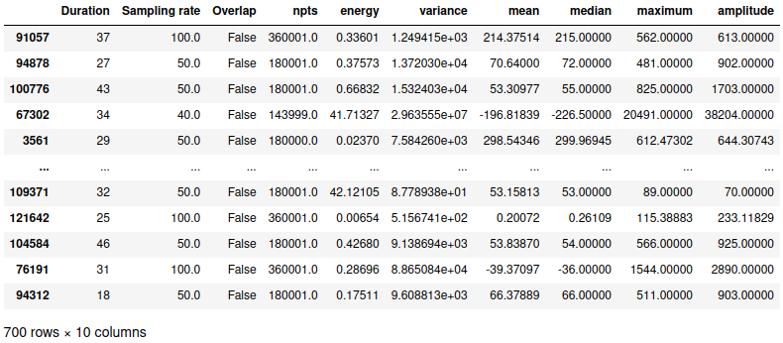
ML supervisé
100 samples from each event = 700 rows
X
Train/test ratio = 80 %
y : label-encoded
Classes = ['EXP', 'HIB', 'LP', 'PIS', 'TOR', 'TR', 'VT']
Modèle | Accuracy
SVC | 0.19
RF | 0.73
KNN | 0.46

Slide 3
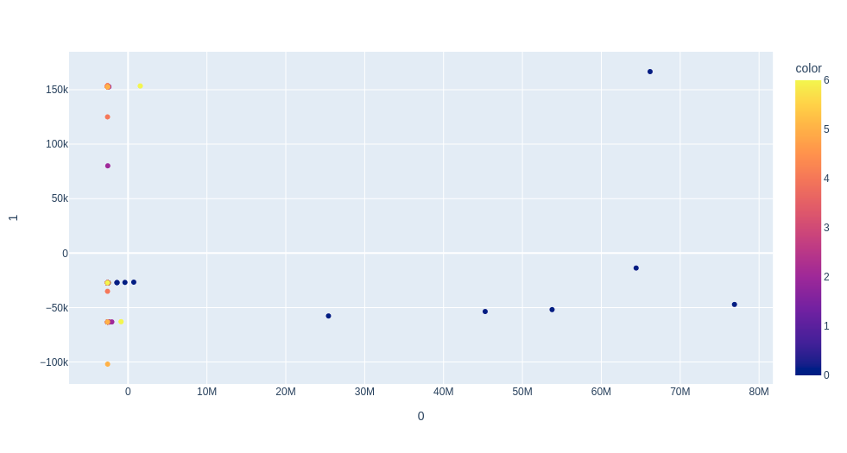
ML supervisé - DATAVIZ
PCA(n_components = 2) sur le jeu de données test

Slide 4
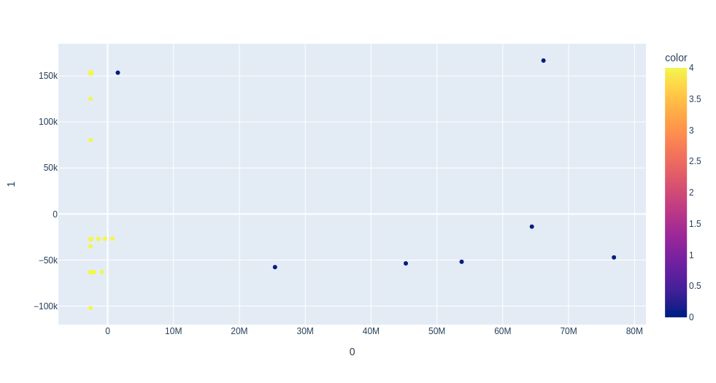
ML supervisé - DATAVIZ
PCA(n_components = 2) sur le jeu de données test
Modèle | Accuracy
SVC | 0.19
RF | 0.73
KNN | 0.46

Slide 5
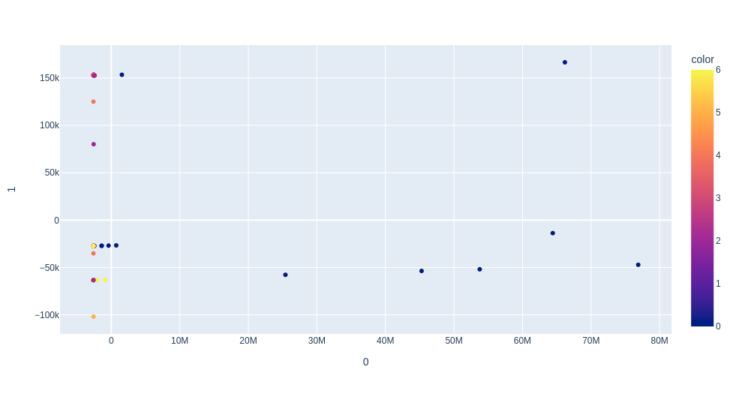
ML supervisé - DATAVIZ
PCA(n_components = 2) sur le jeu de données test
Modèle | Accuracy
SVC | 0.19
RF | 0.73
KNN | 0.46

Slide 6

ML supervisé - DATAVIZ
PCA(n_components = 2) sur le jeu de données test
Modèle | Accuracy
SVC | 0.19
RF | 0.73
KNN | 0.46

